Slide 1
Modelo SIR
Es un modelo de epidemiologia y es el modelo matemático mas simple que permite describir como evolucionan las pandemias
Claves para entender el modelo SIR
El modelo SIR divide la población en tres categorías.

Slide 2
S
I
R
SUSCEPTIBLES
INFECTADOS
RECUPERADOS

Slide 3
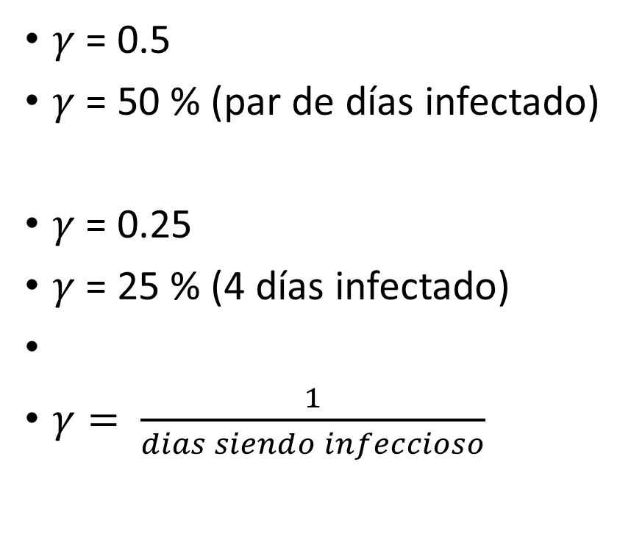


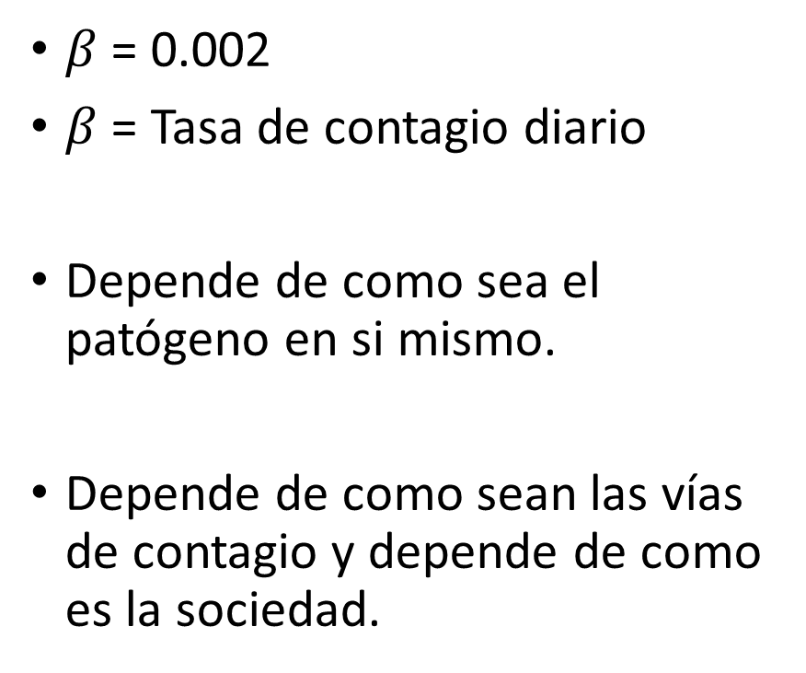
$$β$$
$$γ$$
$β$ = 0.002
$β$ = Tasa de contagio diario
Depende de como sea el patógeno en si mismo.
Depende de como sean las vías de contagio y depende de como es la sociedad.
$γ$ = 0.5
$γ$ = 50 % (par de días infectado)
$γ$ = 0.25
$γ$ = 25 % (4 días infectado)
$γ= \frac{1}{dias siendo infeccioso}$

Slide 4


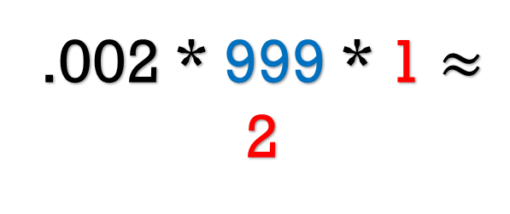
DIA 1
.002 * 999 * 1 $≈$ 2
999*1 = 999
$β$*
S * I
$$β=0.002$$
999
1
SUSCEPTIBLES
INFECTADOS
RECUPERADOS

Slide 5

DIA 2
.002 * 999 * 1 $≈$ 2
$β$*
S * I
$$β=0.002$$
999 - 2
3
997
1 + 2
SUSCEPTIBLES
INFECTADOS
RECUPERADOS

Slide 6

DIA 3
.002 * 997 * 3 $≈$ 6
$β$*
S * I
$$β=0.002$$
991
9
997-6
3 + 6
SUSCEPTIBLES
INFECTADOS
RECUPERADOS

Slide 7
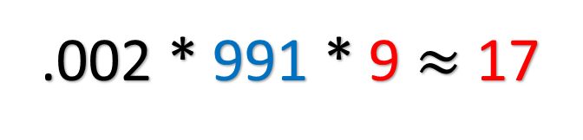
DIA 4
.002 * 991 * 9 $≈$ 17
$β$*
S * I
$$β=0.002$$
974
991 – 17
9 + 17
26
SUSCEPTIBLES
INFECTADOS
RECUPERADOS

Slide 8



DIA 1
$β$*
S * I
$γ$*I
$$β=0.002$$
999
1
SUSCEPTIBLES
INFECTADOS
RECUPERADOS

Slide 9

DIA 1
$β$*
S * I
$γ$*I
$$β=0.002$$
$$γ=0.5$$
999
1
0
SUSCEPTIBLES
INFECTADOS
RECUPERADOS

Slide 10



DIA 2
.002 * 991 * 1 $≈$ 1
$0.5 ∗1$ $≈$ 0
$β$*
S * I
$γ$*I
$$β=0.002$$
$$γ=0.5$$
$$γ=0.5$$
999 – 1
1 + 1 – 0
0 + 0
998
2
0
SUSCEPTIBLES
INFECTADOS
RECUPERADOS

Slide 11



DIA 2 -> 3
.002 * 998 * 2 $≈$ 3
$0.5 ∗2$ $≈$ 1
$β$*
S * I
$γ$*I
$$β=0.002$$
$$γ=0.5$$
998 – 3
2 + 3 - 1
0 + 1
SUSCEPTIBLES
INFECTADOS
RECUPERADOS

Slide 12
DIA 3
$β$*
S * I
$γ$*I
$$β=0.002$$
$$γ=0.5$$
995
4
1
SUSCEPTIBLES
INFECTADOS
RECUPERADOS

Slide 13


DIA 3 -> 4
.002 * 995 * 4 $≈$ 7
$0.5 ∗4$ $≈$ 2
$β$*
S * I
$γ$*I
$$β=0.002$$
$$γ=0.5$$
995 – 7
4 + 7 – 2
1 + 2
SUSCEPTIBLES
INFECTADOS
RECUPERADOS

Slide 14
DIA 4
$β$*
S * I
$γ$*I
$$β=0.002$$
$$γ=0.5$$
988
9
3
SUSCEPTIBLES
INFECTADOS
RECUPERADOS

Slide 15
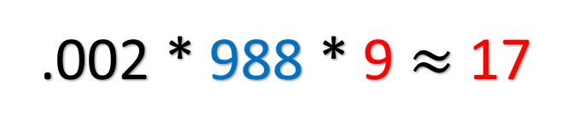

DIA 4 -> 5
.002 * 988 * 9 $≈$ 17
$0.5 ∗9$ $≈$ 4
$β$*
S * I
$γ$*I
$$β=0.002$$
$$γ=0.5$$
988 – 17
9 + 17 - 4
3 + 4
SUSCEPTIBLES
INFECTADOS
RECUPERADOS

Slide 16
DIA 5
$β$*
S * I
$γ$*I
$$β=0.002$$
$$γ=0.5$$
971
22
7
SUSCEPTIBLES
INFECTADOS
RECUPERADOS

Slide 17
DIA 6
$β$*
S * I
$γ$*I
$$β=0.002$$
$$γ=0.5$$
929
53
18
SUSCEPTIBLES
INFECTADOS
RECUPERADOS

Slide 18
DIA 7
$β$*
S * I
$γ$*I
$$β=0.002$$
$$γ=0.5$$
831
125
44
SUSCEPTIBLES
INFECTADOS
RECUPERADOS

Slide 19
DIA 8
$β$*
S * I
$γ$*I
$$β=0.002$$
$$γ=0.5$$
624
270
106
SUSCEPTIBLES
INFECTADOS
RECUPERADOS

Slide 20
DIA 9
$β$*
S * I
$γ$*I
$$β=0.002$$
$$γ=0.5$$
288
471
241
SUSCEPTIBLES
INFECTADOS
RECUPERADOS

Slide 21
DIA 10
$β$*
S * I
$γ$*I
$$β=0.002$$
17
507
476
SUSCEPTIBLES
INFECTADOS
RECUPERADOS

Slide 22
DIA 11
$β$*
S * I
$γ$*I
$$β=0.002$$
$$γ=0.5$$
0
271
729
SUSCEPTIBLES
INFECTADOS
RECUPERADOS

Slide 23
DIA 12
$β$*
S * I
$γ$*I
$$β=0.002$$
$$γ=0.5$$
0
136
864
SUSCEPTIBLES
INFECTADOS
RECUPERADOS

Slide 24
DIA 13
$β$*
S * I
$γ$*I
$$β=0.002$$
$$γ=0.5$$
0
68
932
SUSCEPTIBLES
INFECTADOS
RECUPERADOS

Slide 25
DIA 14
$β$*
S * I
$γ$*I
$$β=0.002$$
$$γ=0.5$$
0
34
966
SUSCEPTIBLES
INFECTADOS
RECUPERADOS

Slide 26
DIA 4 -> 5
.002 * 988 * 9 $≈$ 17
$0.5 ∗9$ $≈$ 4
$β$*
S * I
$γ$*I
$$β=0.002$$
$$γ=0.5$$
988 – 17
9 + 17 - 4
3 + 4
SUSCEPTIBLES
INFECTADOS
RECUPERADOS

Slide 27
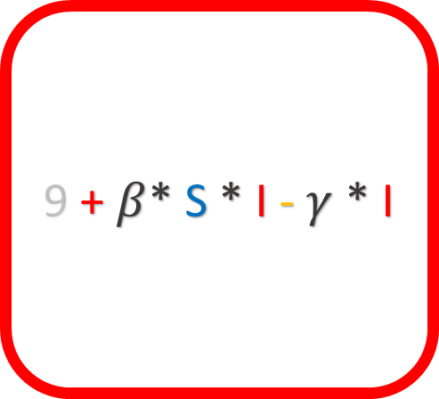
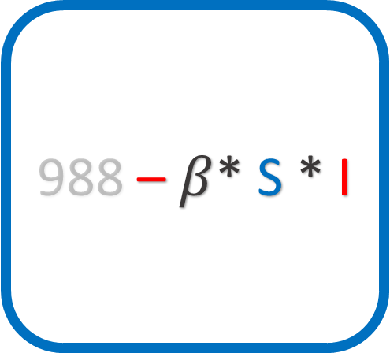
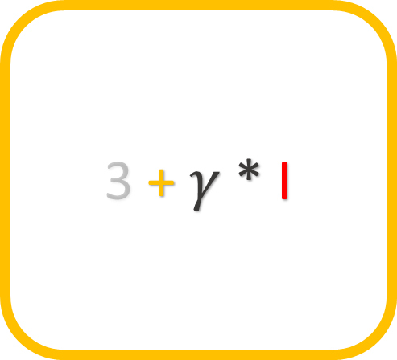
DIA 4 -> 5
.002 * 988 * 9 $≈$ 17
$0.5 ∗9$ $≈$ 4
$β$*
S * I
$γ$*I
$$β=0.002$$
$$γ=0.5$$
988 – $β$* S * I
9 + $β$* S * I - $γ$ * I
3 + $γ$ * I
SUSCEPTIBLES
INFECTADOS
RECUPERADOS

Slide 28
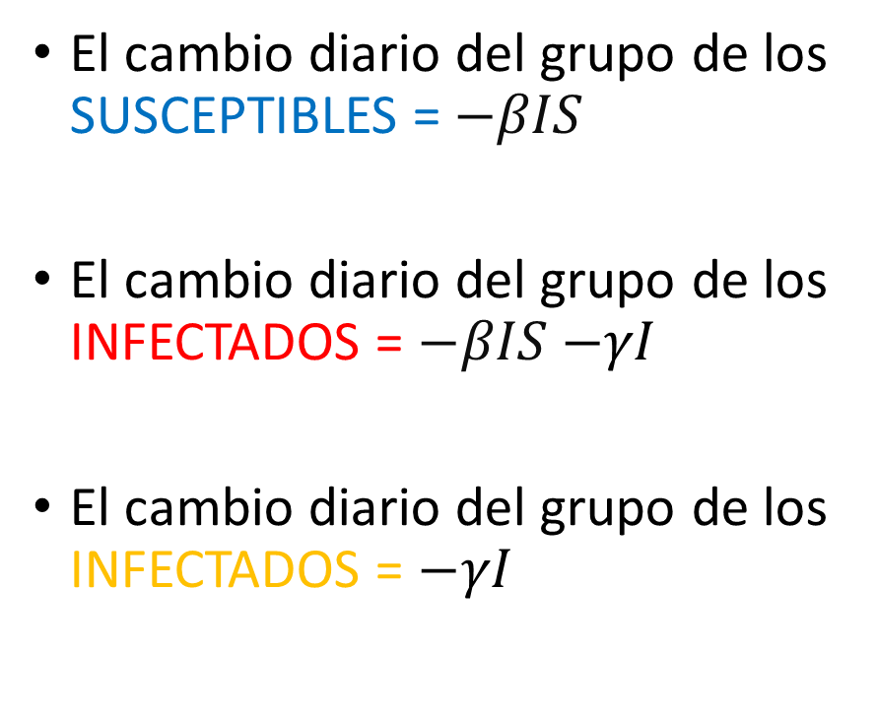
El cambio diario del grupo de los SUSCEPTIBLES = $−βIS$
El cambio diario del grupo de los INFECTADOS = $−βIS$ $−γI$
El cambio diario del grupo de los INFECTADOS = $−γI$
La gente SUSCEPTIBLE solo puede DECRECER
El numero de INFECTADOS puede sufrir un PICO
La gente RECUPERADA solo puede CRECER

Slide 29


Distanciamiento Social
Lavarse las manos
Llevar mascarilla
$$β$$
Mejoras en la sanidad
Tratamientos efectivos
$$γ$$

Slide 30
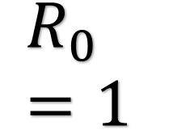
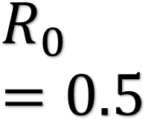

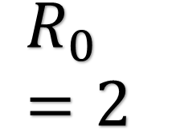
TASA REPRODUCTIVA BÁSICA
$R_{0}= \frac{β}{γ}S_{0}$
$R_{0}=$ La cantidad de gente que un infectado es capaz de infectar mientras sea infeccioso
$$R_{0 }=0.5$$
$$R_{0 }=1$$
$$R_{0 }=2$$

Slide 31
Referencias
M. Smith and F. Alvarez, “Identifying mortality factors from Machine Learning using Shapley values – a case of COVID19,” Expert Syst. Appl., vol. 176, no. June 2020, pp. 1–12, 2021, doi: 10.1016/j.eswa.2021.114832.
S. Hart, “Shapley Value,” pp. 210–216, 1951.
A. Paturel, “Game Theory Game Theory,” Nav. War Coll. Rev., vol. 14, no. 5, pp. 16–42, 2014, [Online]. Available: https://digital-commons.usnwc.edu/nwc-review/vol14/iss5/3.
C. Molnar, “SHAP (SHapley Additive exPlanations),” Interpretable Machine Learning, 2022. https://christophm.github.io/interpretable-ml-book/shap.html#fn67.
N. Didrik, “Tree Boosting With XGBoost,” Norwegian University of Science and Technology, 2016.
Tianqi Chen and Carlos Guestrin, “XGBoost: A Scalable Tree Boosting System,” Assoc. Comput. Mach., no. XGBoost: A Scalable Tree Boosting System, pp. 785–794, 216AD.
J. Friedman, R. Tibshirani, and T. Hastie, “Additive logistic regression: a statistical view of boosting (With discussion and a rejoinder by the authors),” Ann. Stat., vol. 28, no. 2, pp. 337–407, 2000, doi: 10.1214/aos/1016120463.

